Slide 1
Audit Carrefour Express
Magasin : AIN ZAGHOUAN 2
28/10/2019
Dr Hend KAMOUN

Slide 2
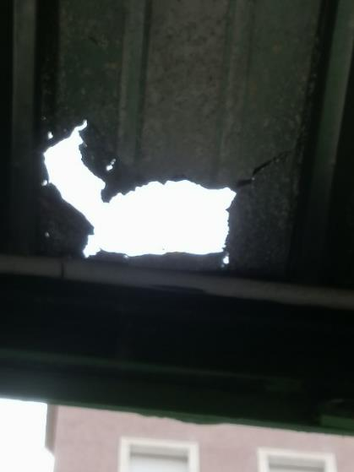
Réception: présence d’un trou au niveau du plafond de l’espace de reception.

Slide 3
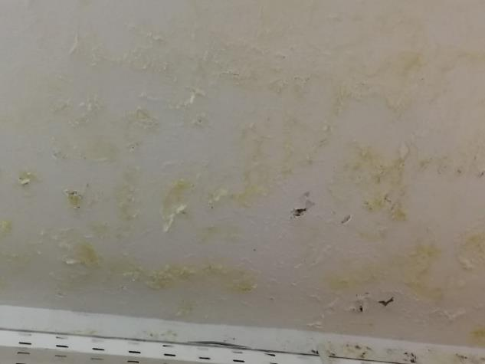
PGC: traces d’infiltration d’eau et de décollement de peinture au niveau du plafond et du mur de la réserve sèche due à une fuite d’eau chez le voisin au dessus

Slide 4
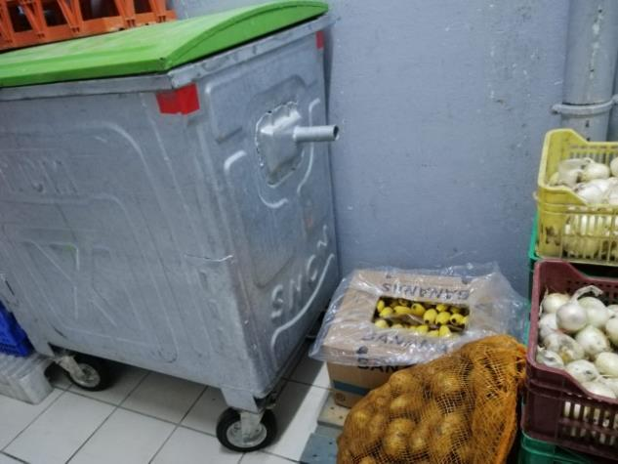
FLEG: la benne à ordure est placée à coté des fruits et légumes

